Slide 1
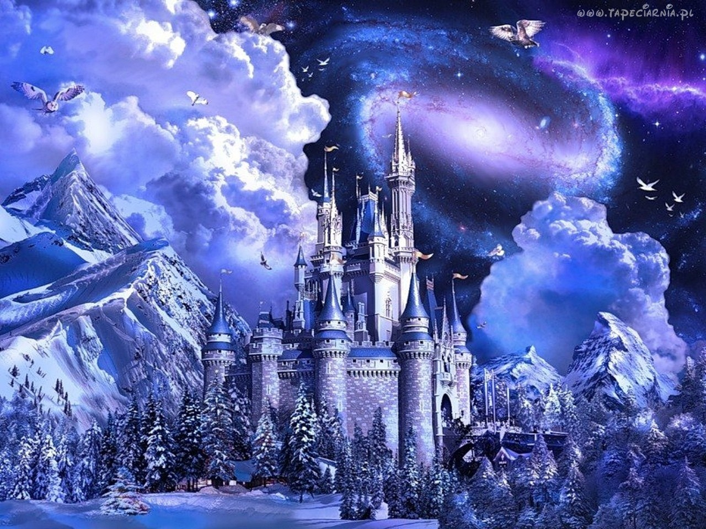
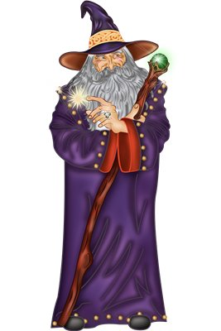

Slide 3
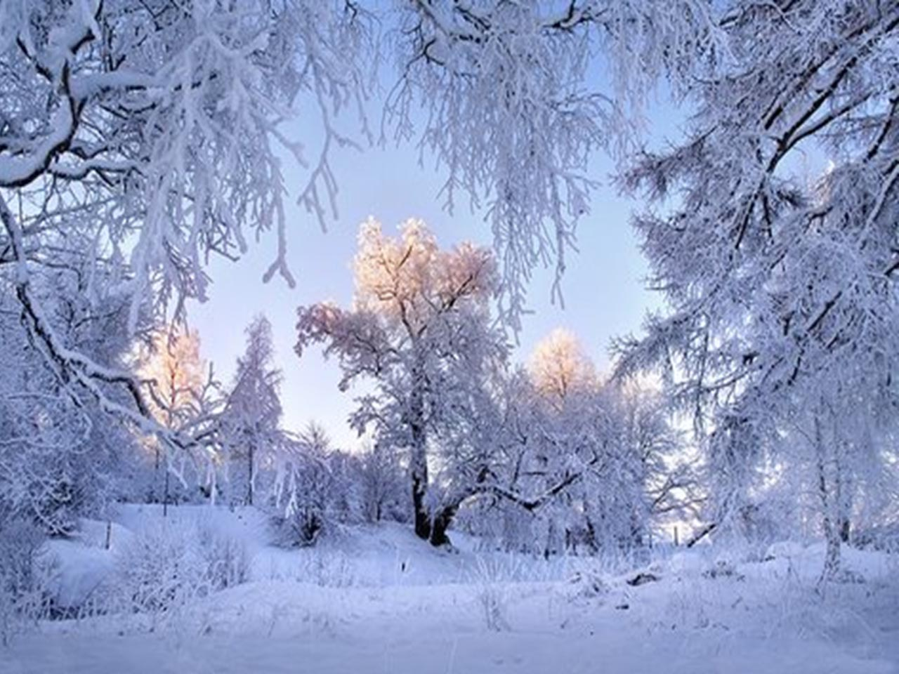
ЛЫЖИ
КОНЬКИ
СНЕГОВИК
ГОРКА
САНКИ

Slide 5
МОЛОДЦЫ!

